Slide 1
Happy Easter
Anglický jazyk pro 5.ročník

Slide 2
Obsah
B
I
N
G
O
W
H
E
R
E
I
S
.
.
.
H
A
P
P
Y
E
A
S
T
E
R
V
O
C
A
B
U
L
A
R
Y

Slide 3

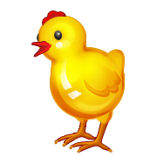
Useful vocabulary: Easter
chocolate
basket
bunny
/rabbit/
lamb
chick
hot cross
buns
daffodil
a new
bonnet
Easter egg

Slide 4
Bingo !
Překládej.Má-li hráč 3
své značky v řadě, sloupci,
či v úhlopříčce-vyhrává!
X or O
daffodil | bonnet | rabbit
Easter egg | chick | chocolate
lamb | hot cross buns | basket

Slide 5
Bingo !
narcis | zajíc | čokoláda
košík | čepec | velikonoční vejce
mazanec | jehně | kuře

Slide 6



Where is an Easter egg?
on
in
in front of
between
next to
behind

Slide 7
Happy Easter !

